Slide 1
Suchthilfe meets Wohnungslosenhilfe, ein Modellprojekt stellt sich vor Jahresfachtagung der arwed e.V. 04.07.2025 - 05.07.2025
Katja Neveling Lilian Fischer
Abteilungsleiterin Rehabilitation Koordinatorin Wohnungsnotfallhilfe
Caritasverband für den Kreis Mettmann e.V.

Slide 2
Einstiegsübung
Image von Suchtkranken
Image von Wohnungslosen

Slide 3
Praxisbeispiel
Suchthilfe
Wohnungslosenhilfe
Notes:
Suchthilfe, Lehrerin 50 Jahre alt, im Berufsleben, vor einem Jahr geschieden, in der Trennungsphanse angefangen zu trinken Stress im Beruf, Kompensation durch Alkohol Konsum, kommt in die Suchthilfe weil Auffällig am Arbeitsplatz, in der Suchthilfe wird nicht gesehen Wohnung vernachlässigt
Wohnungslos
Jugendlicher aus JA Maßnahme auf Grund von Amph Kosum entlassen, sucht neue Wohnung keine Leistungen, keine Störgefühl ggü Konsum vorhanden.

Slide 4
Notwenigkeit zur Veränderung
Ausgangslage
70% der Nutzenden der Wohnungsnotfallhilfe haben eine Suchterkrankung
5% der Nutzenden der Suchthilfe haben eine Wohnungsproblematik
Suchtberatung ist traditionell hochschwellig, therapeutisch und Abstinenz orientiert
Die Wohnungsnotfallhilfe ist niedrigschwellig, orientiert sich an den Lebenswelten der Nutzenden und sieht die sozialen Probleme im Vordergrund und arrangiert sich häufig mit der Suchterkrankung
Notes:
Katja Erklärung Projekt,

Slide 5
Projektziele
Ziele
Kernziel
Die Teams der Sucht- und Wohnungsnotfallhilfe sind professionell vernetzt, die Mitarbeitenden und Nutzenden akzeptieren und nutzen die neue Team- und Angebotsstruktur
Wirkungsziel
Die ganzheitliche Beratung der Nutzenden führt zu einer Verbesserung der sozialen und gesundheitlichen Situation. Dies zeigt sich unter anderem in der Steigerung der Inanspruchnahme der Suchtberatung und Weitervermittlung im vorhandenen Hilfesystem (Entgiftung, Entwöhnung, medizinische Hilfen, Hilfen für psychisch Kranke).

Slide 6
Die Vernetzung der Sucht- und Wohnungsnotfallhilfe
im Caritasverband für den Kreis Mettmann
Voraussetzungen um eine gute Vernetzung der Dienste zu fördern
Haltungen prägen das Tun-Bewusstsein über eigene Haltung schärfen und den Austausch darüber fördern
Unterstützung durch den Dienstgeber durch finanzielle Mittel und Freistellung der Mitarbeitenden für das Projekt
Bearbeitung von Vorurteilen und alt hergebrachter Herangehensweisen aller Beteiligten
Offenheit für neue Ideen
Zeit für intensiven Austausch der Mitarbeitenden zur Entwicklung von gemeinsamen Zielen und Ideen

Slide 7
Die Vernetzung der Sucht- und Wohnungsnotfallhilfe
im Caritasverband für den Kreis Mettmann
Erschwernisse im Projekt
Unterschiedliche örtliche Zuständigkeiten
Vorurteile aufgrund ungünstiger Vorerfahrungen in der Zusammenarbeit
Unbesprochene Annahmen über den jeweils anderen Dienst
Unterschiedliche Akteure in einem Landkreis mit 10 Kommunen

Slide 8
Die Vernetzung der Sucht- und Wohnungsnotfallhilfe
im Caritasverband für den Kreis Mettmann
als Projekt
Stolpersteine
Unzureichende personelle Ausstattung in der Wohnungsnotfallhilfe und Suchthilfe
Hohes Arbeitsaufkommen im Alltag und zusätzliche Belastung durch Renovierung und Umstrukturierung
Zu wenig Kommunikation in den Teams, konnte durch den gemeinsamen Teamtag aber aufgefangen werden
Unterschiedliche sozialarbeiterische Herangehensweisen (Haltungen)
Notes:
„Wir arbeiten mit dem was die Klient:innen uns zeigen“
„Wir versuchen auch Unbewusstes an die Oberfläche zu holen und Diagnosen sind dafür ein wichtiges Hilfsmittel“
„Die Selbstverantwortung steht im Mittelpunkt“
„Wir rollen dir den Teppich aus, nur rübergehen musst du alleine“

Slide 9
Die Vernetzung der Sucht- und Wohnungsnotfallhilfe
im Caritasverband für den Kreis Mettmann
als Projekt
Projektteam
2 Suchthilfe-Mitarbeiter:innen (je berufserfahren und berufsjung)
2 Wohnungsnotfallhilfe-Mitarbeiter:innen (je berufserfahren und berufsjung)
1 Schnittstellenmitarbeiter:in
Abteilungsleiterin
Regelmäßige Rückkopplung der Ergebnisse mit den jeweiligen Teams

Slide 10
Die Vernetzung der Sucht- und Wohnungsnotfallhilfe
im Caritasverband für den Kreis Mettmann
als Projekt
Arbeitspakete
Struktur
Kommunikation
Angebote
Adventsfeier
Renovierung
Öffentlichkeitsarbeit

Slide 11
Die Vernetzung der Sucht- und Wohnungsnotfallhilfe
im Caritasverband für den Kreis Mettmann
als Projekt
Vorbehalte vs Realität
„Ich muss Expert:in im anderen Fachbereich werden“
Schnittstellenmitarbeitende
gemeinsame interne Fortbildungen zu Schnittstellenthemen
durch Kenntnis des anderen Hilfesystem und verbesserter Kontakt zu Kolleg:innen ist die Zusammenarbeit erleichtert
Arbeitsentlastung durch gemeinsame Fallarbeit

Slide 12
Die Vernetzung der Sucht- und Wohnungsnotfallhilfe
im Caritasverband für den Kreis Mettmann
als Projekt
Vorbehalte vs Realität
„Ich muss hochschwellig / niedrigschwellig arbeiten“
jeder bleibt Expert:in im eigenen Bereich
unterschiedliche Aufgaben und Finanzierung beachten!

Slide 13
Die Vernetzung der Sucht- und Wohnungsnotfallhilfe
im Caritasverband für den Kreis Mettmann
als Projekt
Vorbehalte vs Realität
„ Datenschutz wird nicht beachtet“
Transparenz den Nutzer:innen gegenüber
gemeinsame Datenschutzerklärung für Nutzer:innen beider Dienste

Slide 14
Die Vernetzung der Sucht- und Wohnungsnotfallhilfe
im Caritasverband für den Kreis Mettmann
als Projekt
Vorbehalte vs Realität
„Höhere Fallzahlen“
Vermittlungszahlen gestiegen
Arbeitsentlastung durch gemeinsame Fallarbeit
Zusammenlegung des ambulanten Betreuten Wohnens schafft zeitliche Entlastung

Slide 15
Die Vernetzung der Sucht- und Wohnungsnotfallhilfe
im Caritasverband für den Kreis Mettmann
als Projekt
Vorbehalte vs Realität
„Zu viele Teamzeiten“
Die Realität bestätigt das Vernetzung Zeit braucht
Verhindert aber auch die Nutzung unnötiger Zeitressourcen, Doppelbesprechungen werden vermieden
Regelmäßige Anpassung der Besprechungsformate „Wer muss mit wem etwas besprechen“

Slide 16
Die Vernetzung der Sucht- und Wohnungsnotfallhilfe
im Caritasverband für den Kreis Mettmann
als Projekt
Veränderte Arbeits- und Kommunikationsstruktur
Jährlich gemeinsamer Teamtag (gemeinsamen Werte, Aufgaben und Ziele)
Gemeinsamer Ausflug / „sozialer Klausurtag“ (halbtags) einmal jährlich, gemeinsame Team-Adventsfeier
Veränderte Teambesprechungsmodalitäten (geänderte Zusammensetzungen, noch im Prozess)
Renovierung der Wohnungsnotfallhilfe

Slide 17
Die Vernetzung der Sucht- und Wohnungsnotfallhilfe
im Caritasverband für den Kreis Mettmann
als Projekt
Vorbehalte vs Realität Nutzer:innen
Suchthilfe ist hochschwellig
Wohnungsnotfallhilfe „ich bin doch nicht obdachlos“
Ich möchte meine Geschichte nicht nochmal erzählen
Ich habe kein Suchtproblem
Wenn ich eine Wohnung finde, trinke ich nicht mehr
Die Scham soziale Problem anzusprechen (Suchthilfe)

Slide 18
Die Vernetzung der Sucht- und Wohnungsnotfallhilfe
im Caritasverband für den Kreis Mettmann
als Projekt
Veränderte Angebotsstruktur
1x wöchentlich Präsenz und Mitarbeit der Suchthilfe-Streetworker:innen im Tagestreff
2x / wöchentlich ganztägige offene Sprechstunde für Substituierte in der Wohnungsnotfallhilfe (WoNo)
Öffnung der Rechtsanwalt Sprechstunde der WoNo auch für die Suchthilfe
Safer Use Beratung und Spritzentausch in der WoNo durch geschulte Mitarbeiter*innen
Gemeinsames Gruppenangebot der zieloffenen Suchtarbeit (Skoll-Training)
Gemeinsame Arztsprechstunde für Nutzende der Suchthilfe und der Wohnungsnotfallhilfe
Gemeinsames Frühstücks- und Beratungsangebot für Frauen
Männergruppe „einfach machen“
Ferienfreizeit
spirituelles Gruppenangebot
Digitalisierungsprojekt
Gemeinsame Adventsfeier

Slide 19
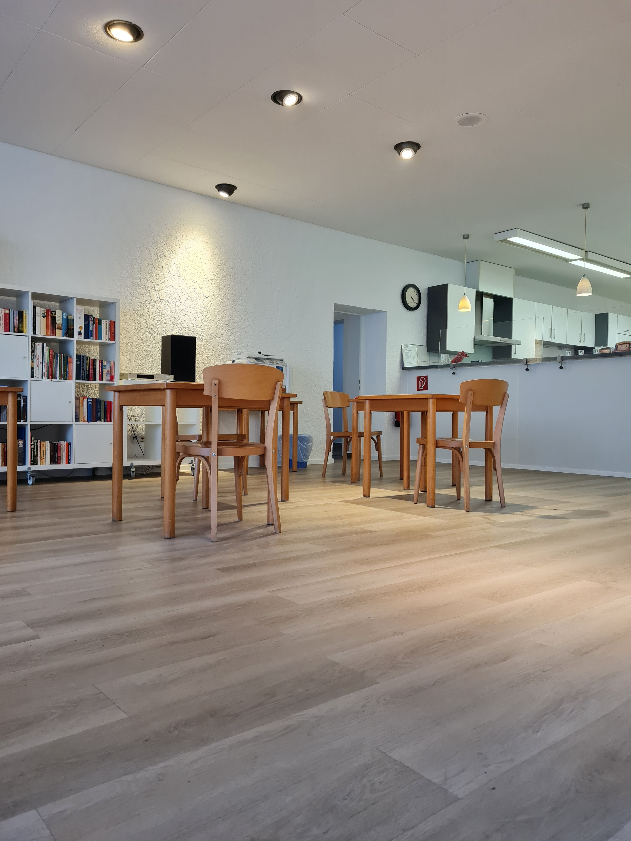
Die Vernetzung der Sucht- und Wohnungsnotfallhilfe
im Caritasverband für den Kreis Mettmann
als Projekt
Renovierung des Tagestreffs

Slide 20
Zwei Teams-ein Ziel
Bessere Erreichbarkeit der suchtkranken Wohnungslosen
Abbau von Schwellen zur Hilfeannahme
Gegenseitige Unterstützung mit der jeweiligen Expertise z.B. Sozialrecht, Sucht- und psychische Erkrankung, Unterbringung, Einrichtungen etc, jeder macht weiterhin seine Aufgaben
Kollegiale Bereicherung im fachlichen Austausch und dadurch Entlastung
Neue Angebote für Nutzende beider Dienste
Regelmäßiger Austausch auf der Leitungsebene über notwenige weiter Entwicklungsschritte (z.B. Kooperationsvertrag, Ausweitung der Kooperation)
Es bleibt ein koninuierlicher Prozess

Slide 21

Vielen Dank für Ihre Aufmerksamkeit
Kontakt:
katja.neveling@caritas-mettmann.de Telefon 02104-79493311
lilian.fischer@caritas-mettmann.de Telefon: 02104-807564

Slide 22
Fragestellungen
In wie weit ist der Praxisimpuls hilfreich für unsere Arbeit/ Engagement?
Welche Hürden werden in dem jeweiligen Bereich aus Sicht der Angehörigen, der Betroffenen und proffesioneller Suchthilfe für die Behandlung und Unterstützung der Erkrankten und dem Familiensystem gesehen?
Durch welche Ansätze könnte es besser gelingen? Prinzipien /Haltung/ Handeln

